Slide 1

POLITEKNIK KESEHATAN
TNI AU ADISUTJIPTO
BUKU SAKU
BANTUAN HIDUP DASAR SAAT SALAT BERJAMAAH

Slide 2
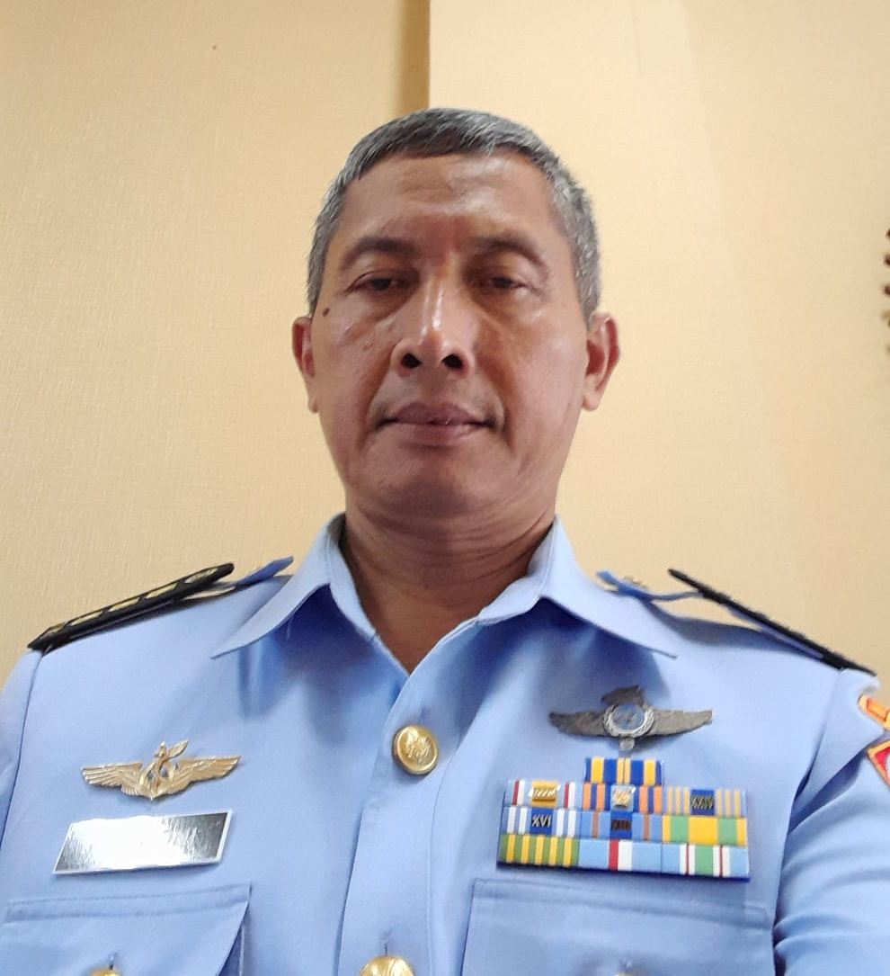
01
DOSEN PENEMU
apt. Drs. Nur Abdul Goni, MSi.

Slide 3
KATA PENGANTAR
02
Buku saku Bantuan Hidup Dasar Saat Salat Berjamaah ini merupakan hasil karya dosen Fakultas Farmasi Militer UNHAN RI pada kegiatan penelitian semester gasal Tahun Ajaran 2024/2025. Hal ini juga merupakan perwujudan komitmen kami sebagai akademisi pada pelaksanaan tri darma perguruan tinggi, yakni pengabdian kepada masyarakat.
Besar kiranya harapan kami, buku ini dapat menjadi salah satu sarana edukasi kepada masyarakat, terutama pada pemberian bantuan hidup dasar (BHD) saat salat berjamaah. Kritik dan saran serta diskusi yang berkesinambungan kami nantikan dari para pembaca sekalian.
SALAM DIRGANTARA!!! BANGUNTAPAN, BANTUL, DIY INDONESIA
PENYUSUN

Slide 4
DAFTAR
ISI
03
Penemu
Kata Pengantar Daftar Isi
Pendahuluan Poster
Cara Pelaksanaan
01
02
03
04
07
09
Penutupan
11

Slide 5
PENDAHULUAN
04
Belakangan ini semenjak adanya aplikasi media sosial, ada banyak vidio beredar memperlihatkan adanya orang sedang pingsan saat melaksanakan shalat baik sebagai imam, makmum maupun penjaga keamanan dibiarkan meninggal dunia tanpa adanya pertolongan pertama berupa bantuan hidup dasar (BHD), bahkan yang ditonjolkan adalah kebanggaannya karena meninggal saat Shalat, bukan bagaimana menolong orang yang sedang pingsan saat shalat tersebut dengan BHD. Contoh vidio tersebut sangat memungkinkan menjadi panduan bagi penonton bahwa bila ada kejadian pingsan saat shalat cukup dibiarkan saja tanpa ditolong dan cukup mengganti imam atau meneruskan shalatnya baik imam maupun makmum, Di sisi lain bila diantara makmum ada yang bisa melaksanakan bantuan hidup dasar, maka orang yang pingsan dapat diselamatkan dari kematian.
Berdasarkan Firman Allah dalam Surat Almaidah ayat 2 yang artinya:
Dan tolong-menolonglah kamu dalam (mengerjakan) kebajikan dan takwa, dan jangan tolong-menolong dalam berbuat dosa dan pelanggaran. Dan Surat Almaidah ayat 32 yang artinya bahwa barang siapa membunuh seseorang, bukan karena orang itu (membunuh) orang lain, atau bukan karena membuat kerusakan di muka bumi, maka seakan-akan dia telah membunuh semua manusia. Dan barang siapa memelihara kehidupan seorang manusia, maka seakan-akan dia telah memelihara kehidupan semua manusia. Maka jelaslah bahwa hukum BHD bila ada yang pingsan saat shalat berjamaah bagi lainnya adalah Fardlu kifayah. Oleh karena itu, kami rekomendasikan ada sebagian yang menunaikan atau meneruskan ibadah shalat jamaahnya, ada sebagian yang membatalkan shalat nya untuk menolong BHD sampai selesai baru melaksanakan sholat, agar dapat membantu menyelamatkan jiwa.

Slide 6
PENDAHULUAN
04
Bantuan Hidup Dasar (BHD) adalah serangkaian pertolongan pertama yang dirancang untuk menyelamatkan kehidupan seseorang yang mengalami kondisi medis yang mengancam nyawa, seperti henti jantung, henti napas dan korban tidak sadarkan diri. BHD bisa digunakan dalam situasi apa saja, mulai dari serangan jantung hingga kasus kecelakaan mobil. BHD dapat dilakukan oleh siapa saja, tidak hanya oleh tenaga medis atau petugas pertolongan pertama tetapi juga bisa dilakukan oleh orang awam. Tindakan BHD dapat membuat pengaruh besar dalam menyelamatkan hidup seseorang. Beberapa kondisi medis, seperti serangan jantung atau napas tersumbat, membutuhkan tindakan cepat dan efektif untuk menjadikan korban tetap hidup hingga bantuan medis yang lebih profesional datang. Keterlambatan dalam memberikan BHD dapat berakibat fatal, dan itulah mengapa penting untuk mengetahui dan memahami tindakan yang tepat saat terjadi keadaan darurat.

Slide 7
05
PENDAHULUAN
Berikut ini adalah langkah-langkah BHD dasar yang harus diketahui dan dikuasai :
1. Pastikan Keamanan Lokasi (Danger)
- Pastikan lokasi aman untuk diri sendiri dan korban.
- Hindari situasi berbahaya seperti kebakaran, kendaraan melaju, atau benda tajam.
Hindari mengganggu kekhusuan shalat jamaah
2. Cek Respons Korban (R)
- Panggil korban dengan suara keras sambil menepuk bahunya.
- Jika tidak merespons:
- Segera minta pertolongan atau panggil bantuan medis (118/119 di Indonesia).
- Jika ada orang lain, mintalah mereka mencari Automated External Defibrillator (AED).
3. Periksa Napas
- Lihat, dengar, dan rasakan napas korban selama 5–10 detik:
- Jika korban tidak bernapas atau napasnya tidak normal (agonal), segera mulai resusitasi jantung paru (RJP).
4. Berikan Kompresi Dada (Chest Compression)
- Letakkan korban pada permukaan yang keras dan rata.
- Posisi tangan:
- Letakkan tumit tangan di tengah dada (bagian sternum).
- Tumpangkan tangan satunya di atas tangan pertama, jari-jari saling mengunci.
- Posisi tubuh:
- Pastikan lengan lurus, bahu tepat di atas tangan.
- Teknik kompresi:
- Tekan dada sedalam 5–6 cm dengan kecepatan 100–120 kali per menit.
- Biarkan dada kembali ke posisi semula setelah setiap tekanan.

Slide 8
06
5. Berikan Napas Buatan (Jika Terlatih)
- Buka jalan napas korban (Airway):
- Gunakan metode (mendongakkan kepala dan mengangkat dagu).
- Berikan napas buatan (Breathing):
- Jepit hidung korban, tutup rapat mulut korban dengan mulut Anda.
- Tiup napas selama 1 detik, lihat dada korban mengembang.
- Ulangi untuk total 2 kali napas buatan.
- Rasio RJP: 30 kompresi dada : 2 napas buatan.
> Jika Anda tidak terlatih memberikan napas buatan, fokus pada kompresi dada kontinu hingga bantuan medis tiba.
6. Gunakan AED (Jika Tersedia)
- Nyalakan AED dan ikuti instruksi suara/perintah.
- Tempelkan elektroda AED sesuai gambar pada alat.
- Jika AED menganjurkan kejut listrik (shock), pastikan tidak ada yang menyentuh korban.
- Lanjutkan RJP setelah kejut listrik diberikan.
7. Evaluasi Berkala
- Setiap 2 menit, cek respons dan napas korban.
- Jika korban mulai bergerak atau bernapas normal, posisikan korban ke posisi pemulihan (recovery position).
- Jika tidak ada perubahan, lanjutkan RJP hingga bantuan medis tiba.
*Catatan Penting*
- Jangan berhenti melakukan BHD kecuali:
1. Bantuan medis tiba.
2. Anda terlalu lelah untuk melanjutkan.
3. Korban mulai bernapas normal atau menunjukkan tanda kehidupan.
Selamat melaksanakan bantuan hidup dasar ini, semoga kita dapat menyelamatkan jiwa orang yang membutuhkannya.

Slide 9
POSTER BANTUAN HIDUP DASAR SAAT SALAT BERJAMAAH
07

Slide 10
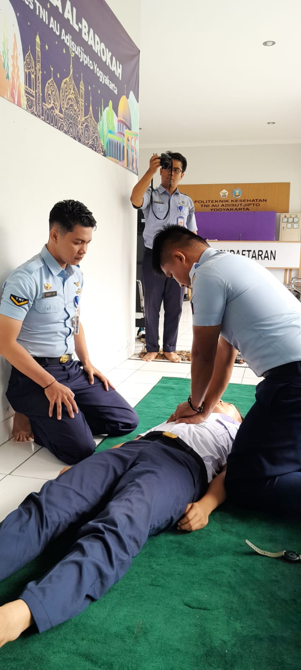


Slide 11
09
TATA CARA PELAKSANAAN BHD SAAT SHALAT BERJAMAAH

Slide 12
BHD saat Shalat Berjamaah
10
Jamaah Sholat
1 orang yang pingsan
5 orang membantu BHD
Jamaah Sholat
1 orang Imam
Tata Cara
1. 1 orang Imam memimpin shalat berjamaah.
2. Seorang Imam atau makmum mengalami pingsan.
3. Satu orang makmum menggantikan imamah bila yang pingsan adalah Imam shalat dan bersama makmum sebagian meneruskan shalat jamaah sampai selesai.
4. Sebagian makmum yang posisinya bersebelahan dengan orang yang pingsan melaksanakan BHD sampai selesai.
5. Makmum yang melaksanakan BHD melaksanakan shalat dalam waktu (Ada an) atau di luar waktu (Qodloan)

Slide 13

https://www.youtube.com/@poltekkestniauadisutjipto5508
TERIMA KASIH
Instagram
@poltekkesadisutjipto
Website
poltekkesadisutjipto.ac.id
pkkmbpolt20@gmail.compkkmbpopkkmbpoltekkes2020@gmail.comltekkes2020@gmail.compkkmbpoltekkes2020@gmail.coms2020@gmail.comress
https://www.youtube.com/@poltekkestniauadisutjipto5508
11

